Slide 1
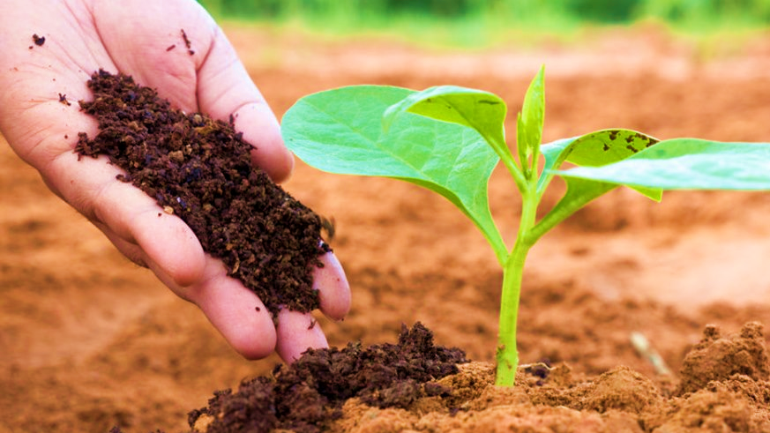
Chào mừng thầy cô và các em đến với tiết học Đại lí

Slide 2


KHỞI ĐỘNG
ĐUỔI HÌNH BẮT CHỮ

Slide 3

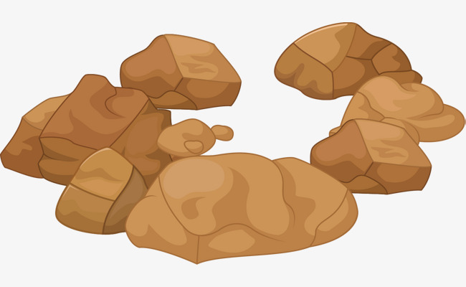
Mama
ĐÁ MẸ

Slide 4



Đây là một khái niệm?
Khí hậu

Slide 5

BÀI 19
LỚP ĐẤT VÀ CÁC NHÂN TỐ HÌNH THÀNH ĐẤT
MỘT SỐ NHÓM ĐẤT ĐIỂN HÌNH

Slide 6


I. Lớp đất. Các thành phần chính của đất và tầng đất.
1. Lớp đất
Lớp phủ thổ nhưỡng
Quan sát những hình ảnh sau, em hãy cho biết đất là gì?
Lớp vỏ phong hóa
Lớp đất là lớp vật chất mỏng, tơi xốp bao phủ trên bề mặt các lục địa và đảo, được đặc trưng bởi độ phì
Đá gốc

Slide 7
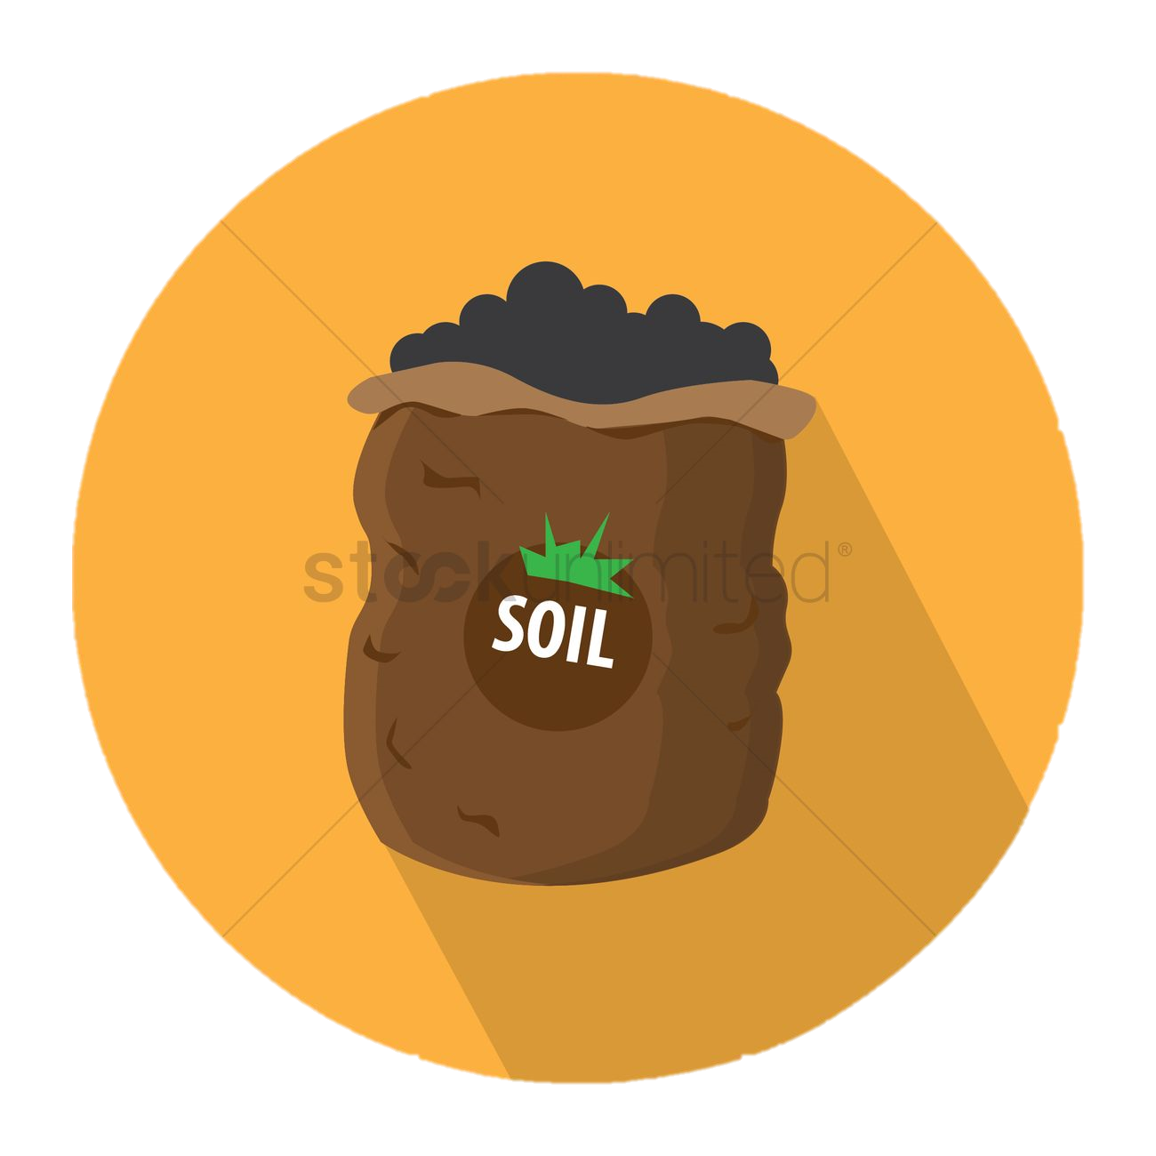
Vai trò của độ phì đối với sự phát triển của thực vật?
Độ phì cung cấp nước,nhiệt,khí và dinh dưỡng cần thiết cho thực vật sinh trưởng và phát triển

Slide 8
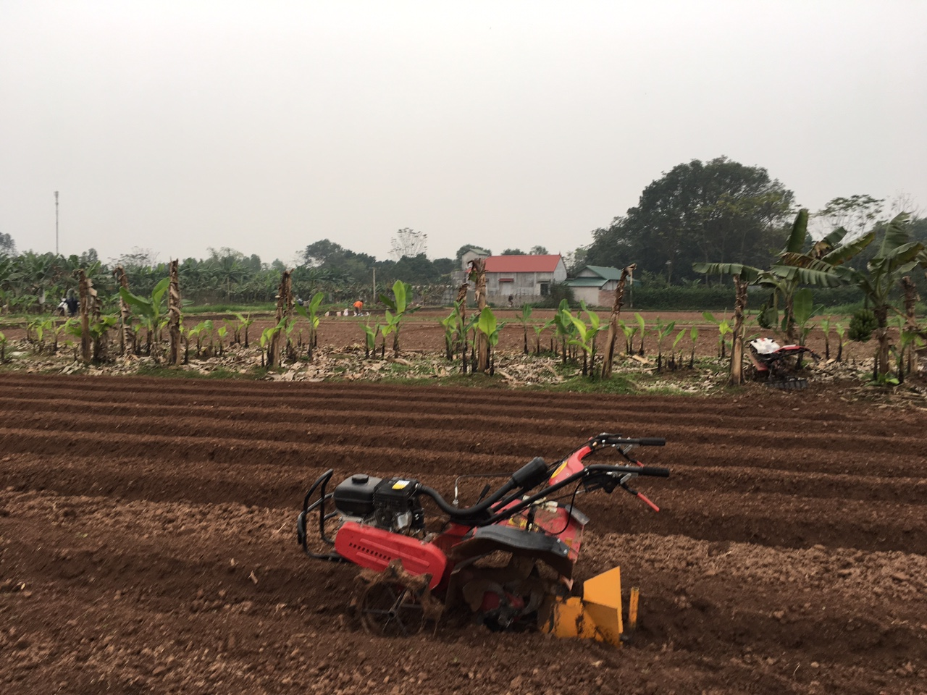
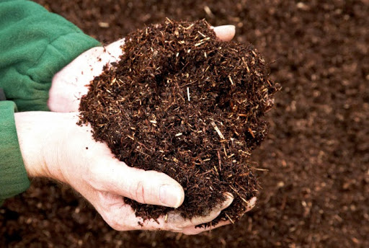
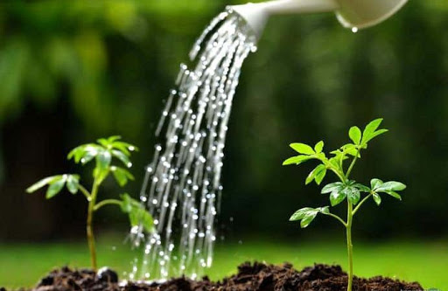
Em hãy nêu một số biện pháp để tăng độ phì cho đất?

Slide 9

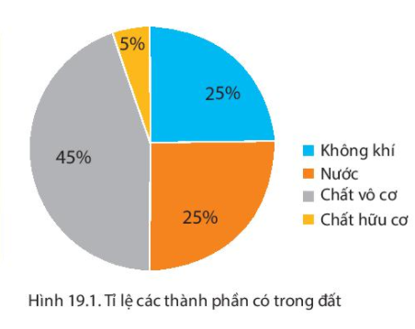
2. Các thành phần chính của đất
Hoạt động cặp đôi
Dựa vào hình 19.1 và thông tin trong bài em hãy:
- Cho biết các thành phần chính của đất?
- Thành phần nào chiếm tỉ lệ lớn nhất?
- Thành phần nào quan trọng nhất?
Yêu cầu

Slide 10
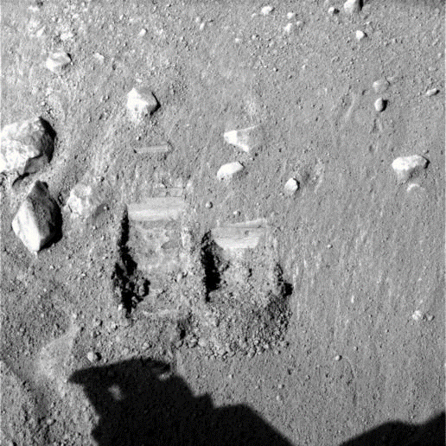
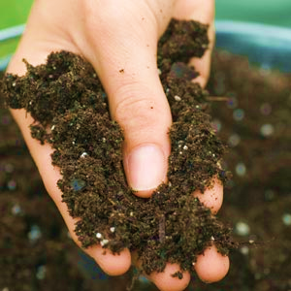
Thành phần vô cơ
Thành phần hữu cơ

Slide 11
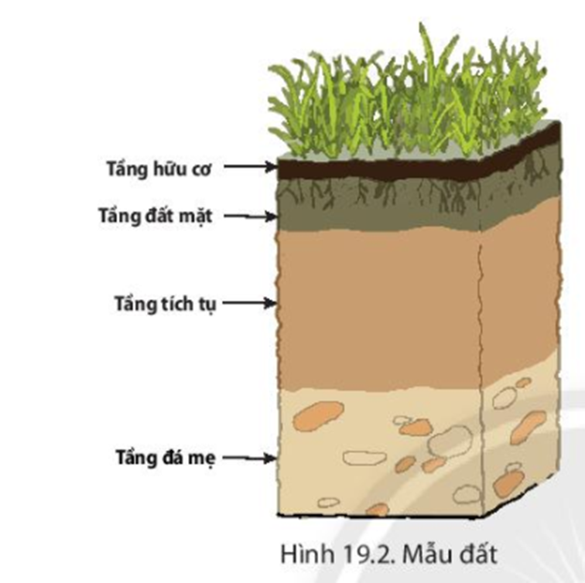
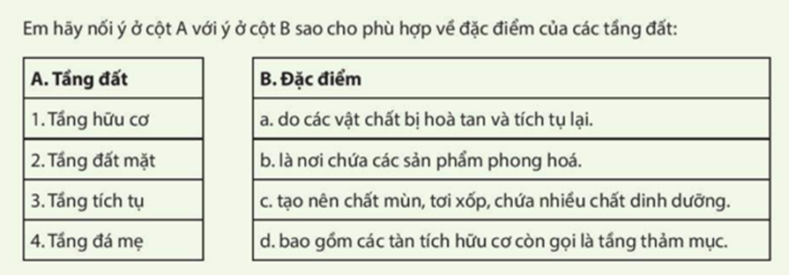
3. Tầng đất
Dựa vào hình 19.2, em hãy:
+ Kể tên các tầng đất chính?
+ Sự khác nhau cơ bản giữa các tầng đất?
Tầng nào có vai trò quan trọng nhất đối với sự phát triển của thực vật? Vì sao?
Tầng
đất
mặt

Slide 12
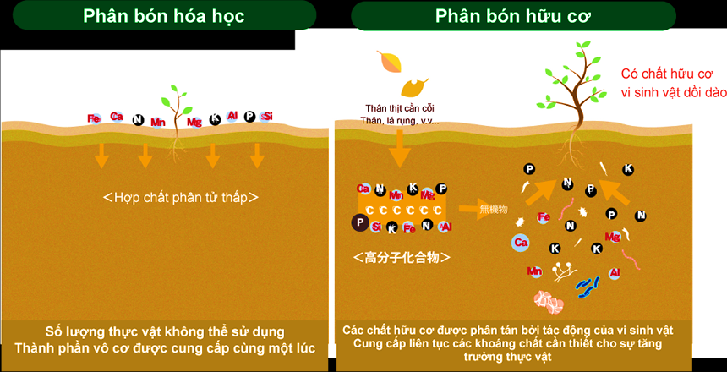

Slide 13
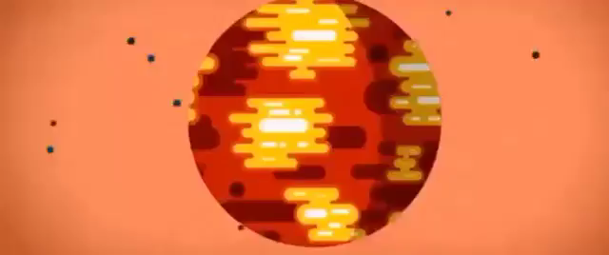

II. Các nhân tố hình thành đất
Các nhân tố ảnh đến quá trình hình thành đất?

Slide 14

Hoạt động nhóm
3 phút
Nhiệm vụ: Tìm hiểu về tác động của các nhân tố trong quá trình hình thành đất
N1,3
Đá mẹ
N2,4
Khí hậu
N3,5
Sinh vật

Slide 15
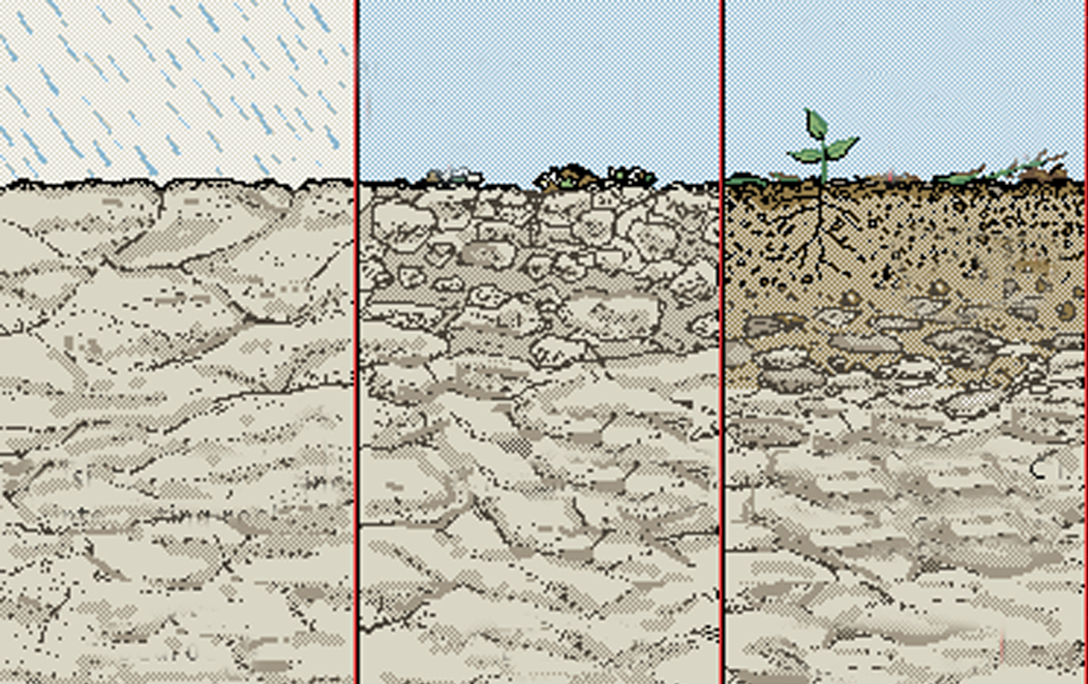
Phong
hoá
Sản phẩm phong hoá ( đá mẹ )
Phong
hoá
Đá gốc
Đất

Slide 16
Lớp phủ thổ nhưỡng
Lớp vỏ phong hóa
Đá gốc

Slide 17
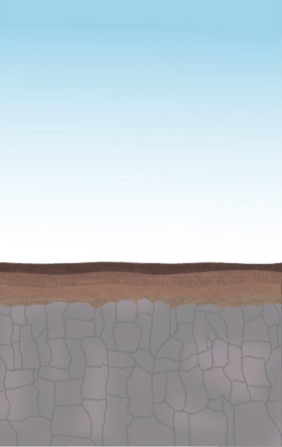
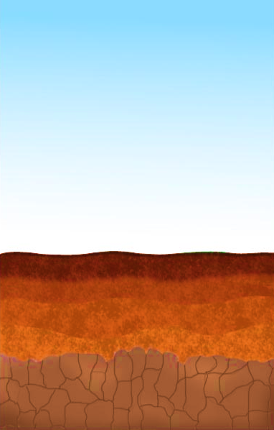
Đá mẹ là nguồn gốc sinh ra thành phần khoáng trong đất
Đất có màu xám, chua và nhiều cát
Đất có màu nâu hoặc đỏ, chứa nhiều chất dinh dưỡng cho cây trồng
Đá mẹ là granit
Đá mẹ là badan

Slide 18
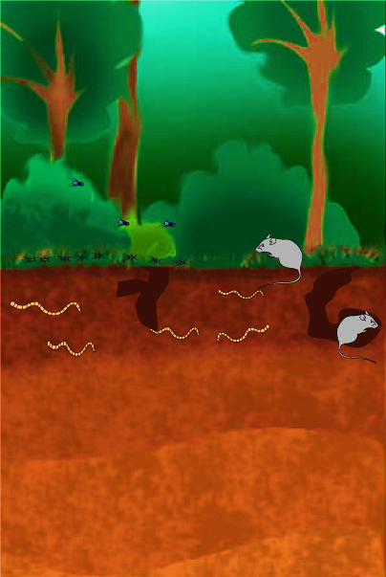
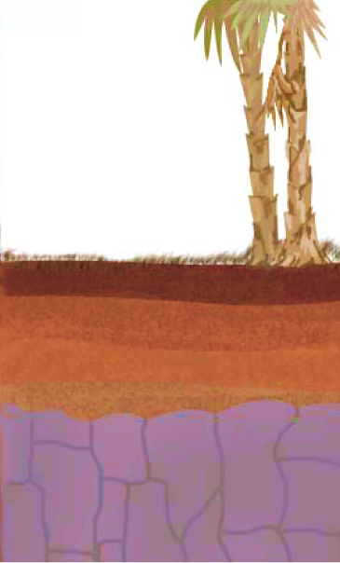
Sinh vật là nguồn gốc sinh ra thành phần hữu cơ cho đất.
Hình 1
Hình 2

Slide 19
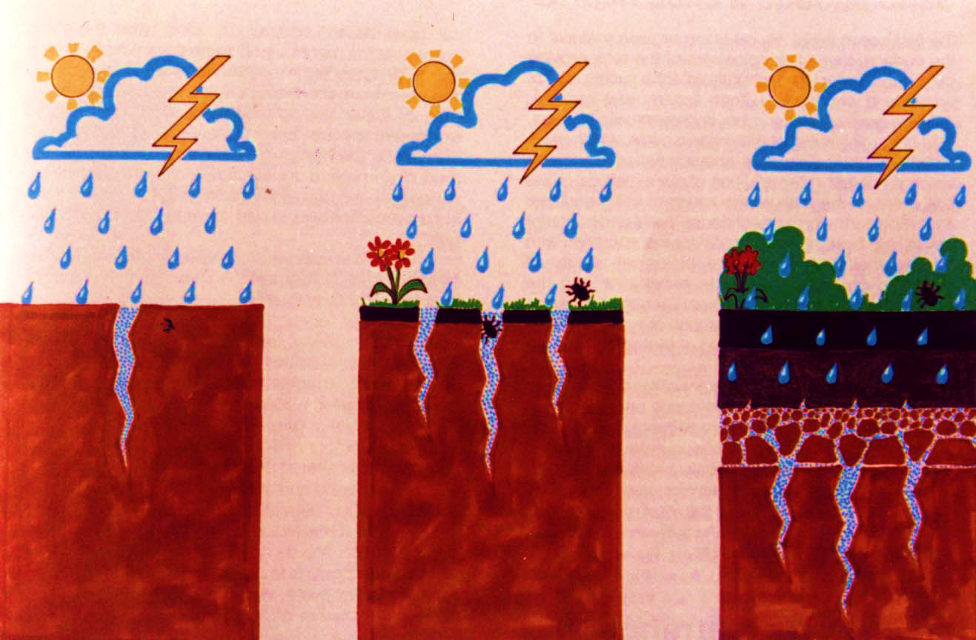
- Ảnh hưởng trực tiếp: các yếu tố nhiệt độ và độ ẩm làm phân giải khoáng, hữu cơ.
- Ảnh hưởng gián tiếp: Khí hậu  sinh vật  đất.
TÁC ĐỘNG CỦA KHÍ HẬU

Slide 20
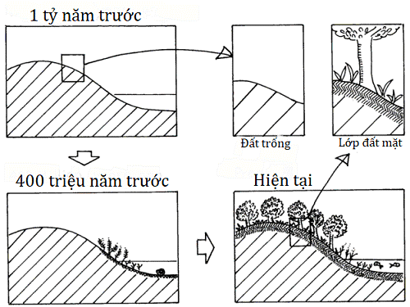
Thời gian ảnh hưởng tuổi đất, tính chất và đặc điểm của đất.

Slide 21

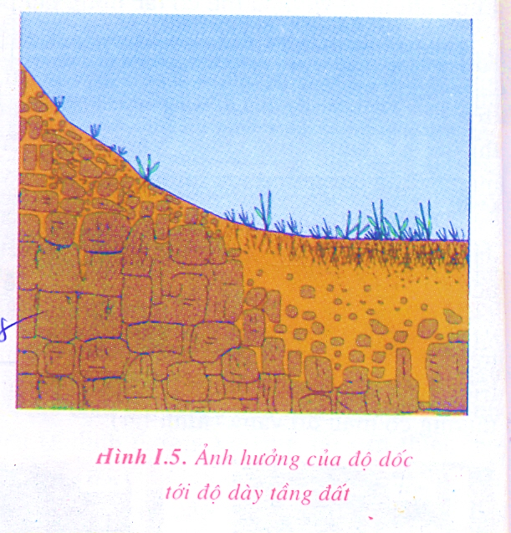
Độ dốc địa hình có ảnh hưởng đến độ dày của tầng đất.
đất

Slide 22
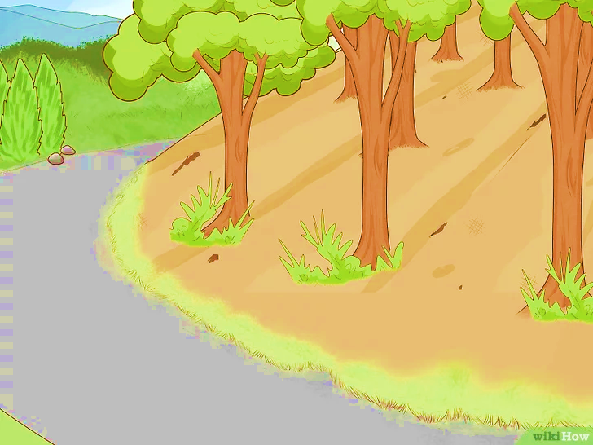
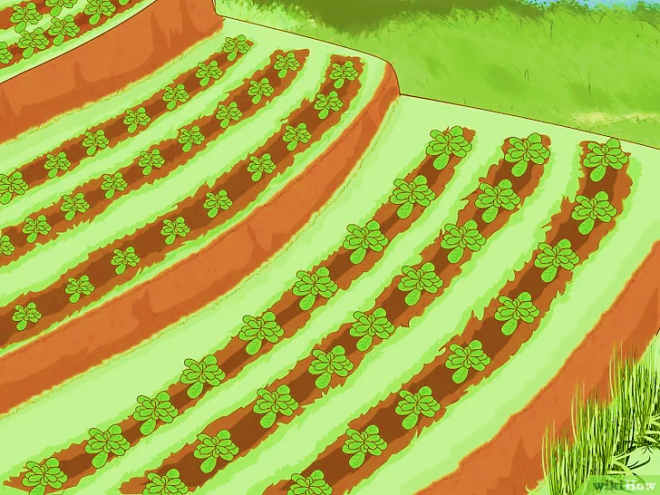
Em hãy nêu một số giải pháp để hạn chế tình trạng xói mòn ở khu vực có địa hình cao, dốc.

Slide 23
Nguồn gốc sinh ra thành phần
khoáng trong đất
QUÁ
TRÌNH
HÌNH
THÀNH
ĐẤT
Đá mẹ
Tạo thuận lợi hoặc khó khắn trong việc phân giải chất khoáng và hữu cơ
Khí hậu
NHÂN TỐ
Nguồn gốc sinh ra thành phần
hữu cơ trong đất
Sinh vật
Ảnh hưởng đến độ dày của tầng đất
Địa hình
Thời gian
Tuổi đất, tính chất, đặc điểm
Làm đất tốt lên hoặc xấu đi
Con người

Slide 24
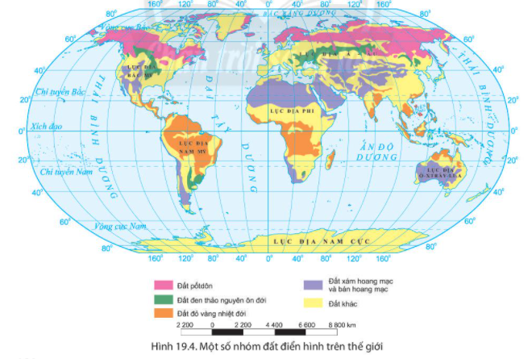
III. Một số nhóm đất điển hình trên thế giới
Kể tên các nhóm đất điển hình trên Trái Đất?

Slide 25
Hoạt động cặp đôi
Dựa vào hình 19.4 và thông tin SGK, em hãy trao đổi theo cặp để hoàn thành nội dung phiếu học tập sau:
Nơi phân bố | Lục địa Á -Âu | Lục địa Phi
Các nhóm đất chính
- Đất potzon
- Đất đen thảo nguyên ôn đới
- Đất đỏ vàng nhiệt đới,
- Đất xám hoang mạc và bán hoang mạc,…
- Đất đỏ vàng nhiệt đới,
- Đất xám hoang mạc và bán hoang mạc,…

Slide 26

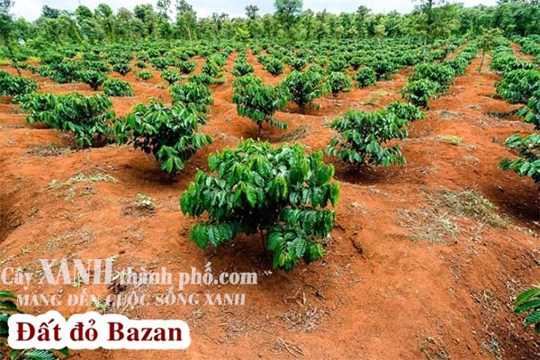
Dựa vào hình 19.4, và hiểu biết của mình, em hãy cho biết nước ta có những nhóm đất chính nào? Giá trị kinh tế của các nhóm đất này?

Slide 27



LUYỆN TẬP
Các em hãy nhanh tay giành quyền trả lời các câu hỏi để nhận các phần quà trong vòng quay may mắn nhé.

Slide 28

VẬN DỤNG
Lan đang sống ở thành phố, nơi bạn ấy sống rất chật chội, nhưng bạn ấy đang muốn tạo ra cho mình một khu vườn nhỏ xinh trên sân thượng. Các em hãy đưa ra ý kiến giúp Lan nhé.

